Slide 1


Posiedzenie Krajowego Zespołu ds. Zderzeń Statków Powietrznych
ze Zwierzętami (WLD)
16.12.2024

Slide 2

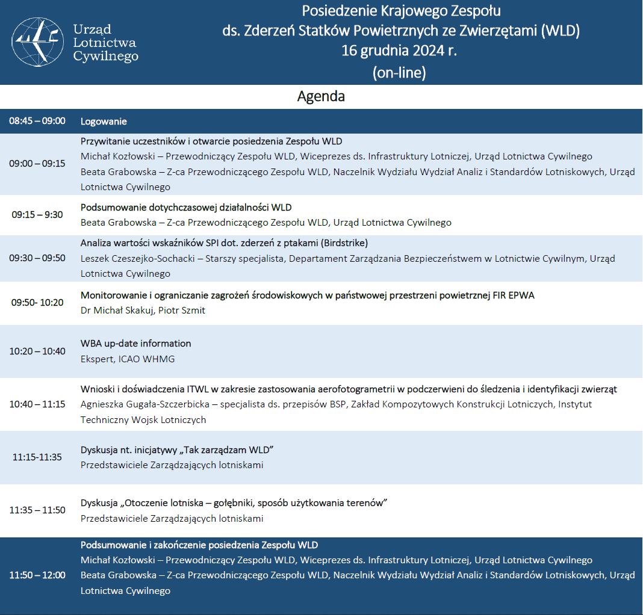
Agenda
16.12.2024
URZĄD LOTNICTWA CYWILNEGO
02

